Slide 1
Алгоритмизация и программирование
Лекция 1-2

Slide 2
О преподавателях
Чабанов Владимир Викторович, старший преподаватель Кафедры компьютерной инженерии и моделирования Физико-технического института.
Кафедра: 310А
E-mail: chabanov.vv@cfuv.ru
VK: https://vk.com/id444710087

Slide 3
О курсе
Год поступления студентов: 2021;
Лекции: 8 часов;
Практические занятия: 8 часов;
Аттестация: экзамен;
Основной язык: С++;
* Академический час - 45 минут, т.е. пол пары.

Slide 4
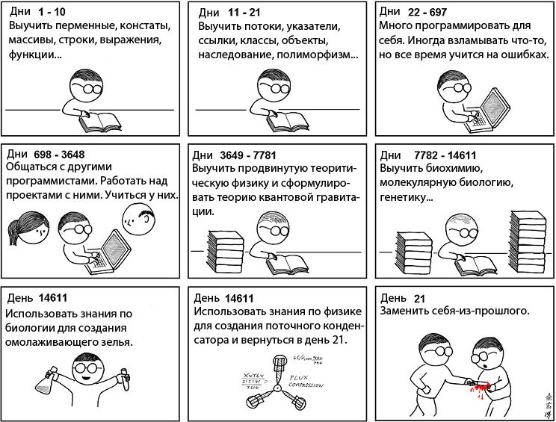

Slide 5
Материалы курса
Курс на мудле: https://moodle.cfuv.ru/course/view.php?id=21690;
Материалы на GitHub: https://github.com/VladimirChabanov/alg_and_prog_zo;

Slide 6
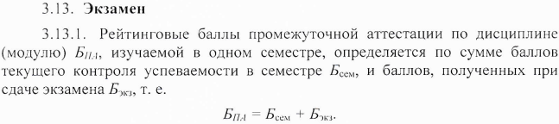
Система оценивания
Фрагмент приказа №135 от 11.02.2020 "Об утверждении Порядка применения балльно-рейтинговой системы оценивания успеваемости обучающихся по программам ВО в ФГАОУ ВО "КФУ им. В.И. Вернадского":

Slide 7
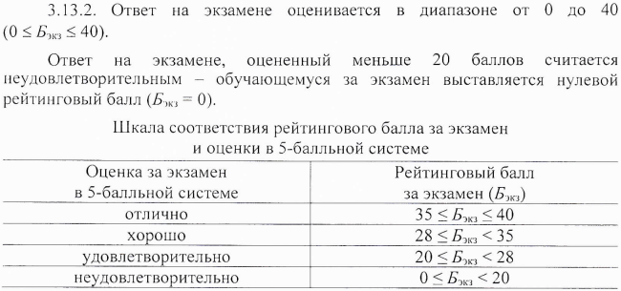
Система оценивания

Slide 8
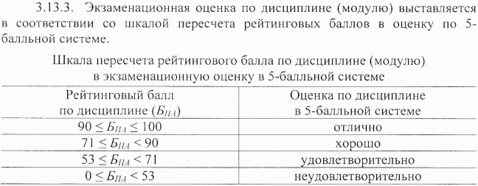
Система оценивания

Slide 9
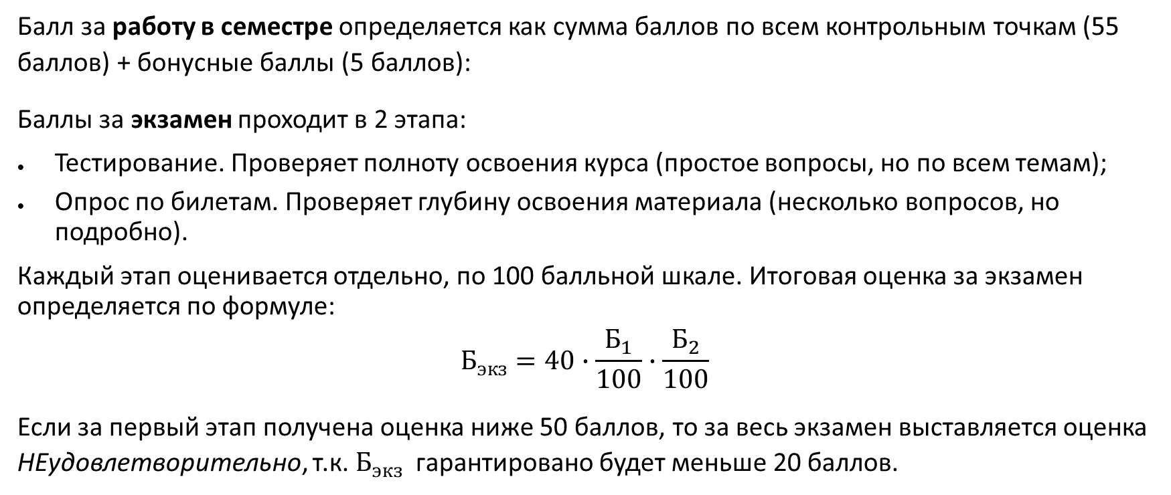
Система оценивания
Балл за работу в семестре определяется как сумма баллов по всем контрольным точкам (55 баллов) + бонусные баллы (5 баллов):
Баллы за экзамен проходит в 2 этапа:
Тестирование. Проверяет полноту освоения курса (простое вопросы, но по всем темам);
Опрос по билетам. Проверяет глубину освоения материала (несколько вопросов, но подробно).
Каждый этап оценивается отдельно, по 100 балльной шкале. Итоговая оценка за экзамен определяется по формуле:
$$Б_{экз}=40∙\frac{Б_{1}}{100}∙\frac{Б_{2}}{100}$$
Если за первый этап получена оценка ниже 50 баллов, то за весь экзамен выставляется оценка НЕудовлетворительно, т.к. $Б_{экз}$ гарантировано будет меньше 20 баллов.

Slide 10
Практика
Практические и контрольные задания размещены в системе Яндекс.Контест.
Доступ к практическим заданиям: заполните форму;

Slide 11
О чём предмет

Slide 12
О предмете
Задача
+
Лень
+
Компьютер
=
Автоматизация

Slide 13
О предмете
Задача
Алгоритм
Код
Текст
на естественном языке
Решение
в виде последовательности действий
Команды
понятные компьютеру

Slide 14
О предмете
Алгоритмизация
Программирование
Задача
Алгоритм
Код

Slide 15
На каком языке будем писать

Slide 16
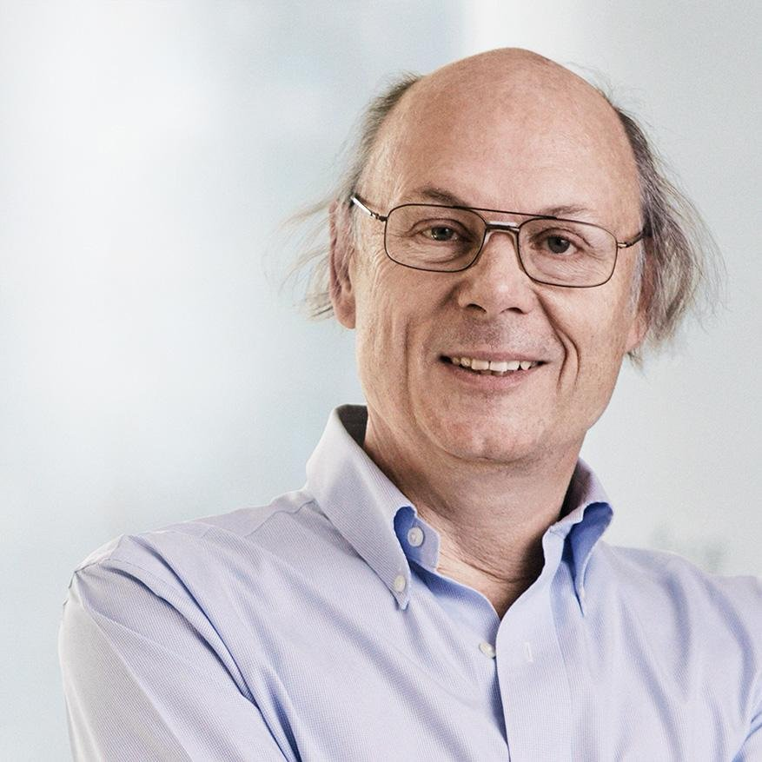
С++
С++ - компилируемый, статически типизированный язык программирования общего назначения.
Основной принцип: zero-overhead
Создан: в начале 80-x (появление: 1983; выпуск: 1985)
Автор: Бьёрн Страуструп

Slide 17
Где писать код

Slide 18
Онлайн-компиляторы
Wandbox
доступно большое количество языков (не только С++);
Compiler Explorer
доступно большое количество языков (не только С++);
для С++ доступно множество различных компиляторов в том числе экспериментальных;
позволяет посмотреть ассемблерный код и сравнить его для разных вариантов сборки;
есть встроенная поддержка некоторых популярных библиотек;
OnlineGDB
можно запустить дебагер.

Slide 19
Локально
Visual Studio
доступно большое количество языков (не только С++);
"всё включено" (компилятор, отладчик, профилировщик);
есть community версия;

Slide 20
Что такое код/программа на С++

Slide 21
Что такое код?
#include <iostream>
int main(){
std::cout<<"Hello World";
return 0;
}
Код – это текст, который написан в соответствии с "правилами" языка – стандартом языка.
Код должен быт сохранён в файл с определённым расширением (для С++: .cpp .h . hpp, …);
файл с расширением .cpp – файл с исходным кодом (Source Code File);
файл с расширением .h – заголовочный файл (Header file);

Slide 22
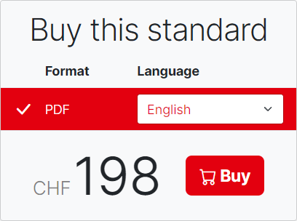
Стандарт
Официальный сайт Standard C++ Foundation: https://isocpp.org/
Стандарт – это платный документ.
Черновик стандарта практически не отличаются от
самого стандарта.
Стандарт – не учебник по языку, он больше похож на
справочник.

Slide 23

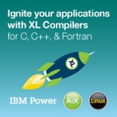




Компиляторы
Стандарт – это текстовый документ и он не сможет преобразовать код в исполняемый файл.
Компилятор – программа, переводящая написанный на языке программирования текст в набор машинных кодов.
Компиляторы
Clang
Visual Studio
Embarcadero
Oracle Solaris Studio
Gnu Compiler Collection
IBM XL C/C++ Compiler

Slide 24
Программа
Программа на C++ – это набор текстовых файлов (cpp и h), с исходным кодом. Для получения исполняемой программы (exe) эти файлы передаются компилятору.

Slide 25
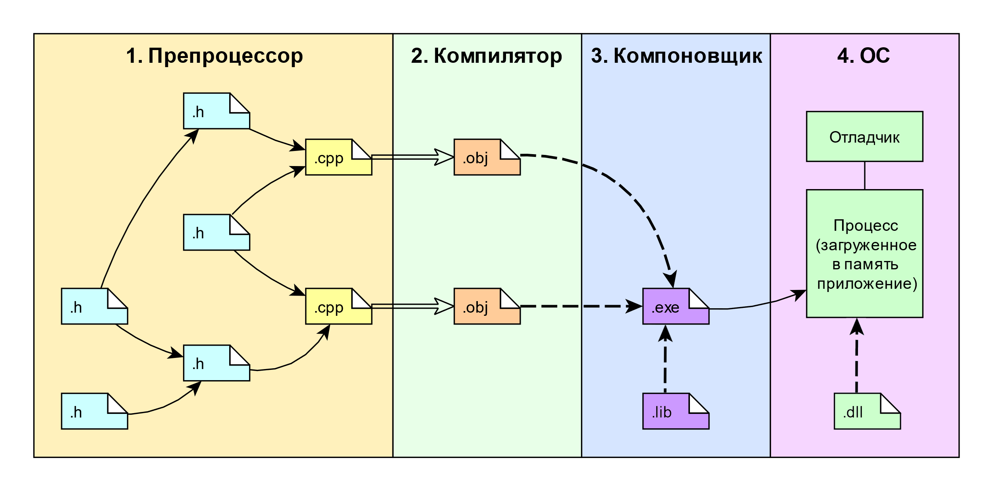
Этапы компиляции (трансляции)

Slide 26
Комментарии
https://wandbox.org/permlink/g919ArA0C3dqefZm

Slide 27
Ввод вывод
Ввод вывод: база, сообщения об ошибке, перегрузка операторов;
Строки: база, разновидности подробнее;

Slide 28
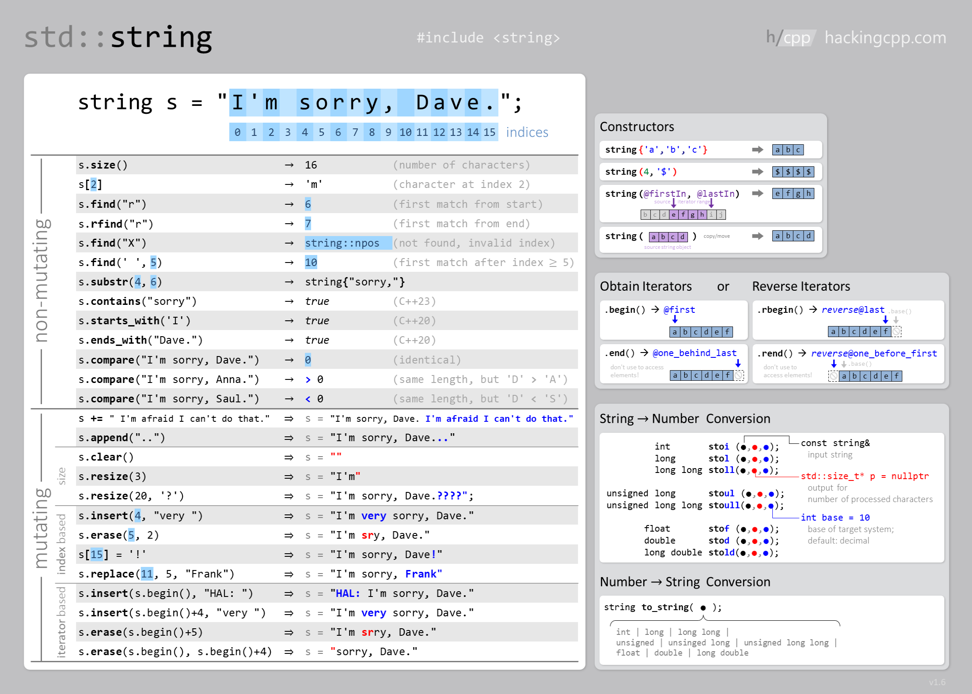

Slide 29

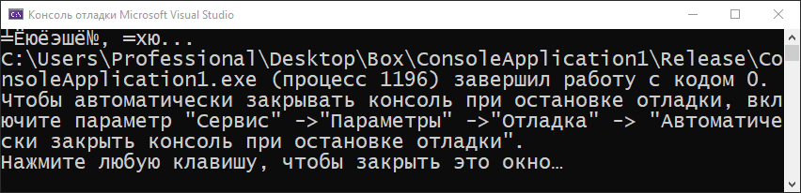
Крокозябры
Unix:
Windows:

Slide 30
setlocale
Магия которая позволяет побороть крокозябры, но работает не всегда.
Это не единственное решение, есть ещё множество вариантов.
Исходники должны быть в кодировке 1251
#include <windows.h>
SetConsoleCP(1251); // установка кодовой страницы win-cp 1251 в поток ввода
SetConsoleOutputCP(1251); // установка кодовой страницы win-cp 1251 в поток вывода
system("chcp 1251");
https://wandbox.org/permlink/zEhVfp9IF76ObKvA

Slide 31
Пробельные символы
Символы пробел, табуляция, перевод строки, возврат каретки, новая страница, вертикальная табуляция и новая строка называются пробельными, поскольку они имеют то же самое назначение, что и пробелы между словами и строками в тексте на естественном языке. Эти символы отделяют друг от друга лексемы, например константы и идентификаторы.

Slide 32
Переменная
std::string name = "James Bond";
Значение ("James Bond")
Идентификатор/имя (name)
может быть 0 или больше
Переменная
Тип (std::string)
Адрес (0x7ffd7ca6b9a0)

Slide 33
Переменная
Создаём переменные:
std::string name = "James Bond";
int answer = 42;
double trash;
Модифицируем:
name = "James";
answer = 43;
trash = -1.0;
Читаем:
std::cout << name << ' ' << answer << ' ' << trash << std::endl;

Slide 34
Типы данных
Фундаментальные
Составные
Числа с плавающей
запятой
- float
- double
- long double
Массивы
Структуры/Классы
Целочисленные
(интегральные)
- bool
- char
- wchar_t
- char16_t
- char32_t
- signed и unsigned:
- char
- short int
- int
- long int
- long long int
Объединения
std​::​nullptr_­t
Перечисления
void
Указатели
Функции

Slide 35
One definition rule (ODR)
Definition – определение.
int answer;
int answer = 42; // ошибка

Slide 36
Массивы

Slide 37
Массивы
Статические :
int arr[10];
Динамические:
int* arr = new int[10];
delete[] arr;
STL:
std::array<int, 10> arr;
std::vector<int> arr(10);

Slide 38
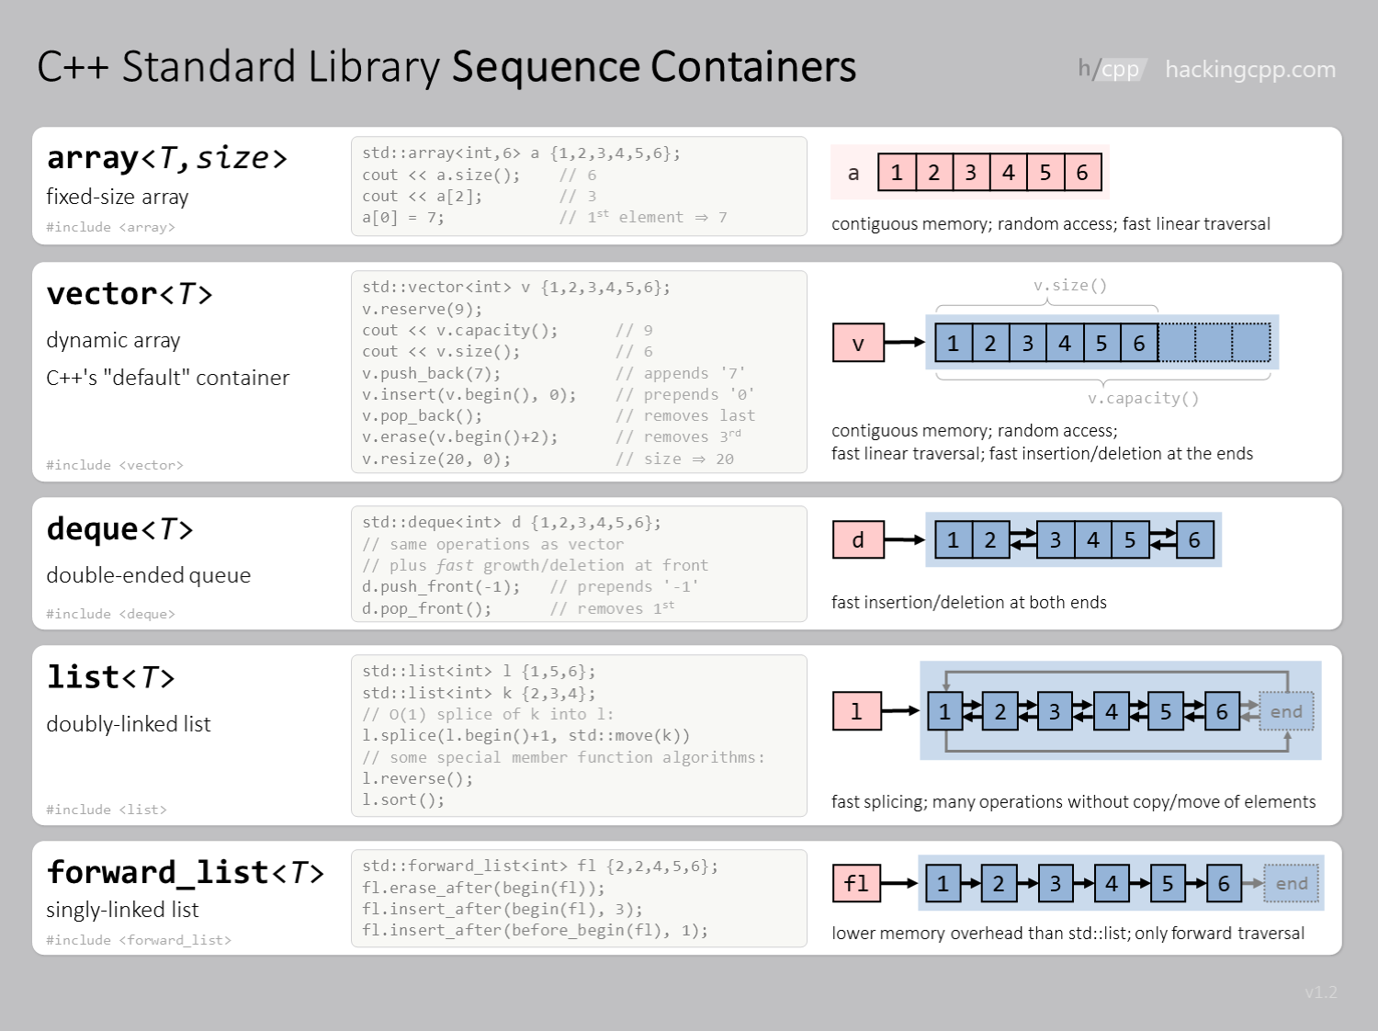

Slide 39
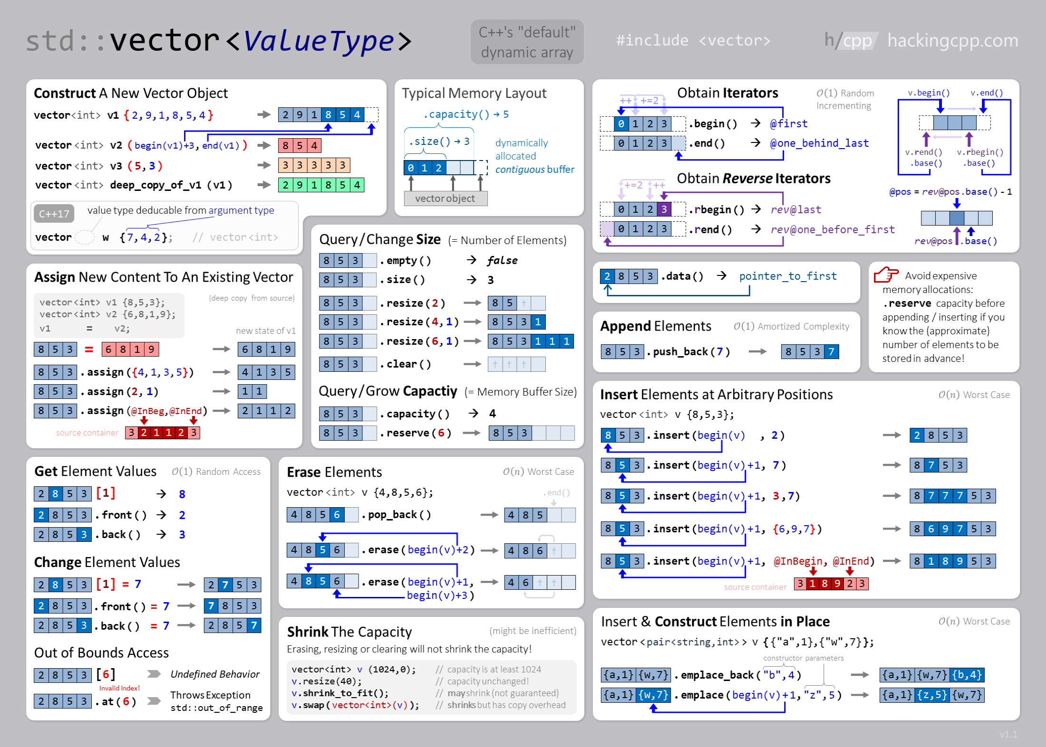
Больше

Slide 40
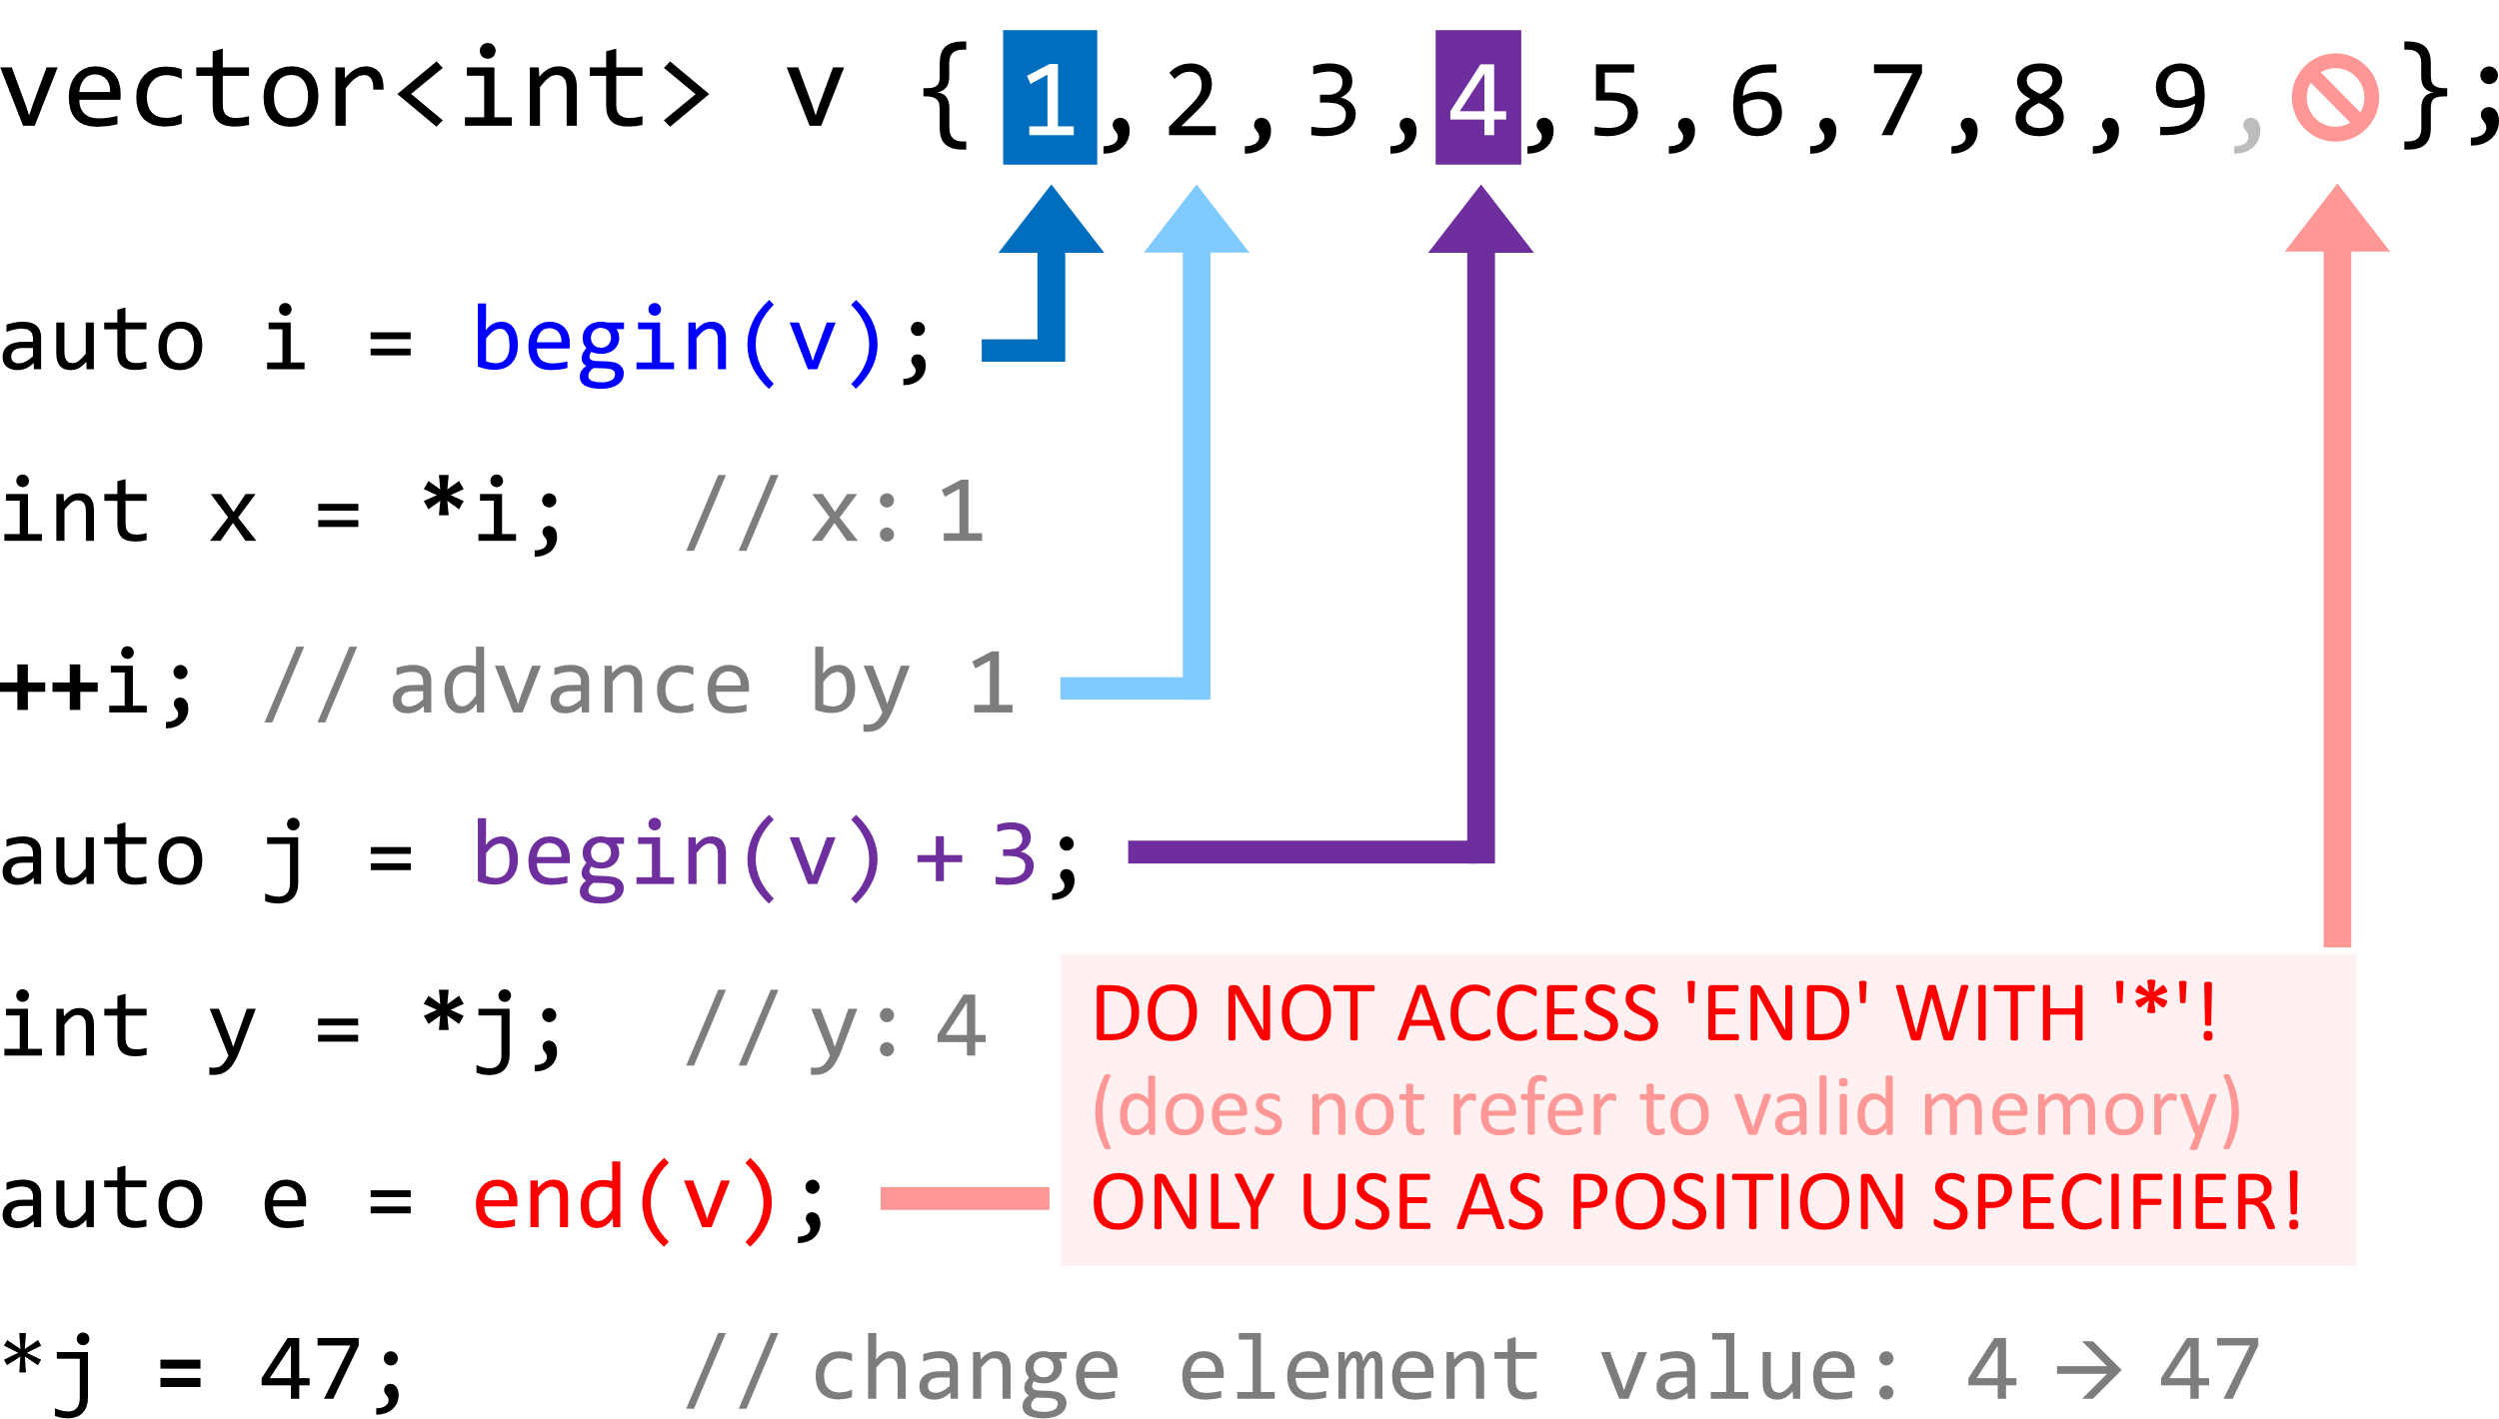
Итераторы (начало)

Slide 41
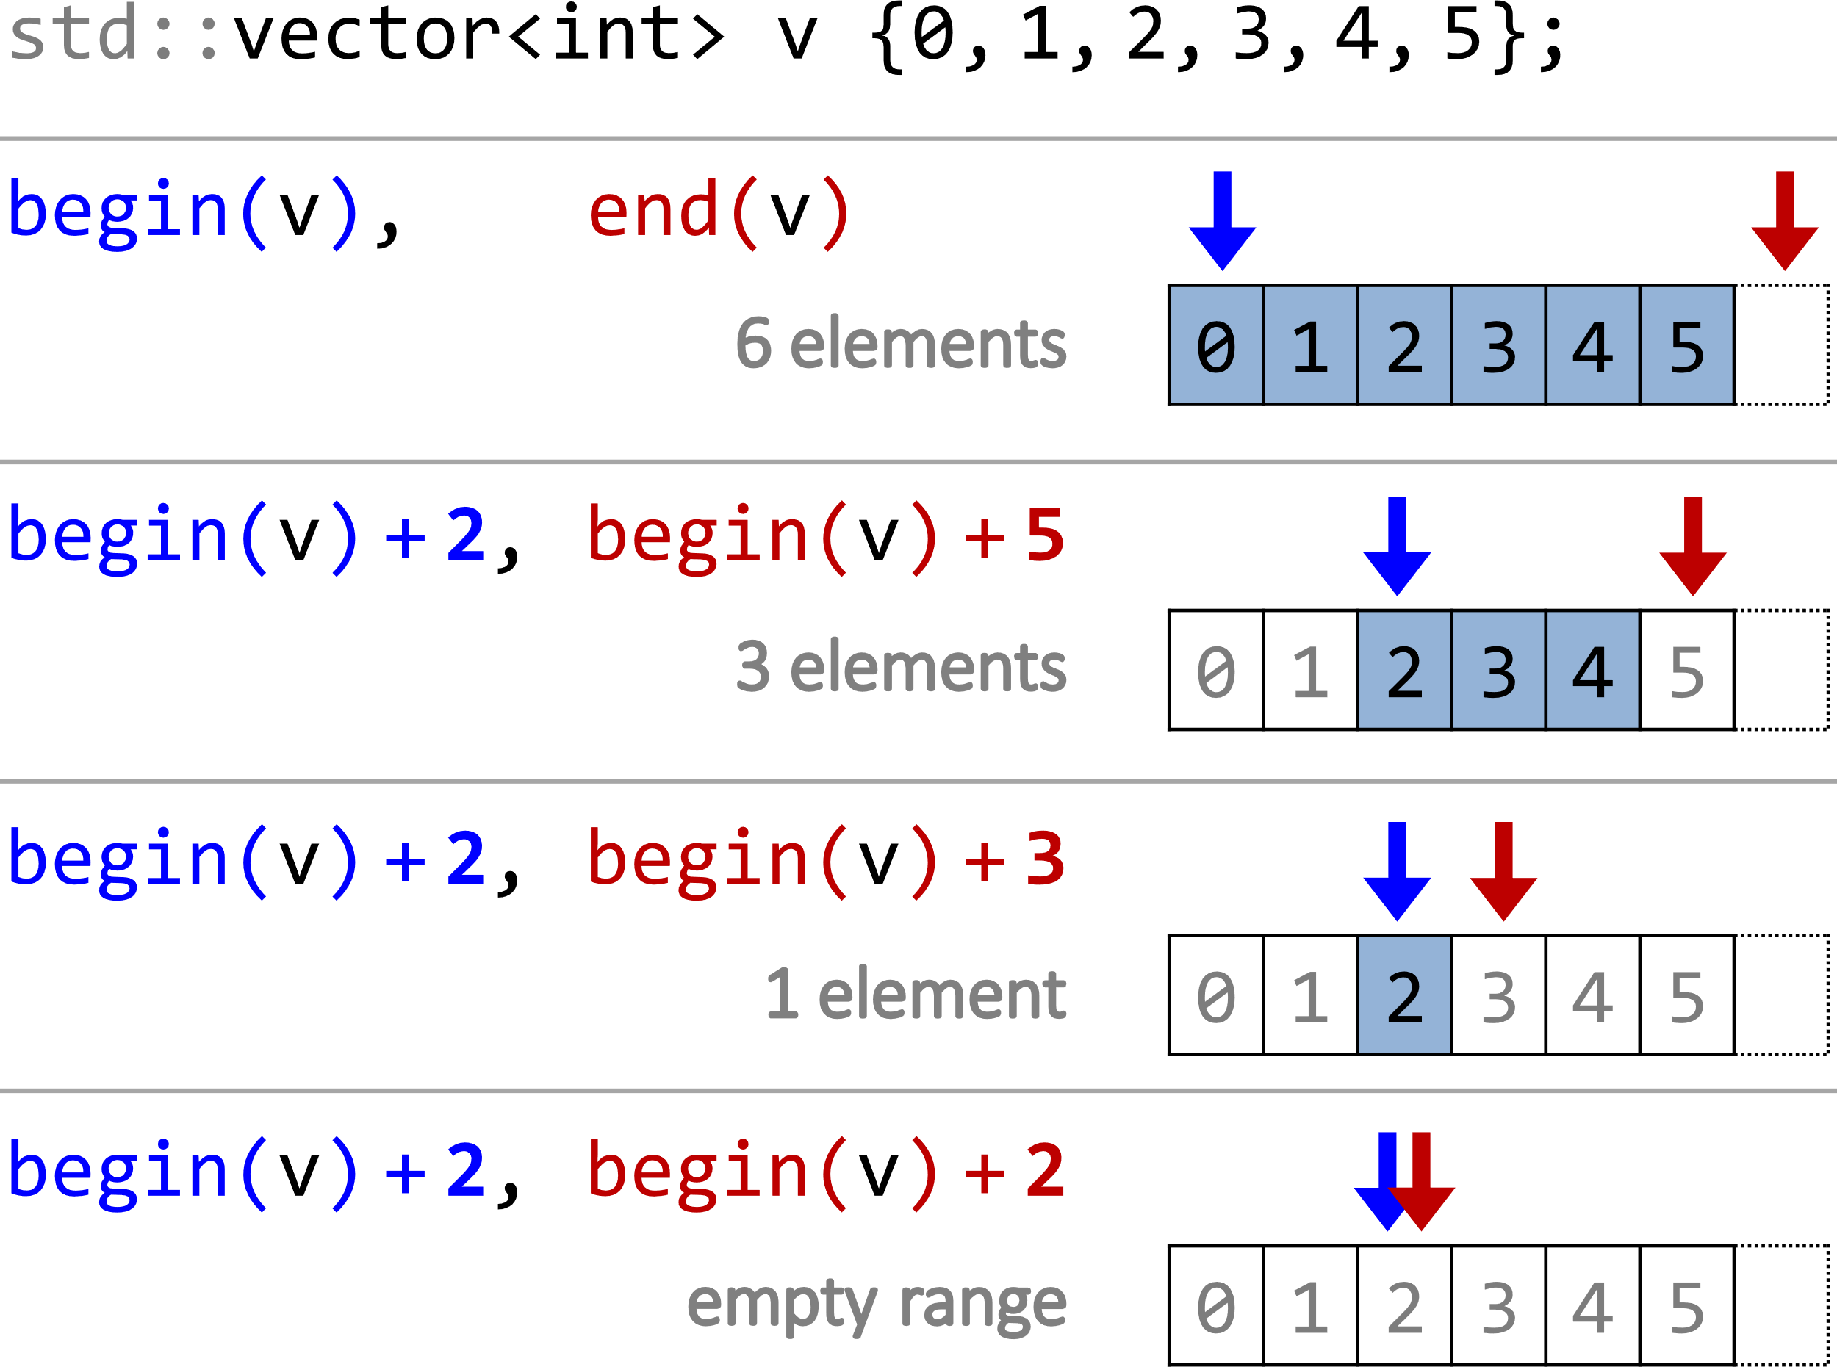
Итераторы (начало)

Slide 42
Структуры

Slide 43
Постановка задачи
Хранить в программе описание характеристик некоторого объекта

Slide 44
Решение I
int aliceBirthYear;
int aliceBirthMonth;
int aliceBirthDay;
double aliceHeight;
double aliceWeight;
int bobBirthYear;
int bobBirthMonth;
int bobBirthDay;
double bobHeight;
double bobWeight;

Slide 45
Решение I - Проблемы
Для каждого человека нужно создавать по пять отдельных переменных – долго, могут быть опечатки
Чтобы передать в функцию, нужно перечислить все аргументы – можно перепутать порядок print(aliceBirthYear, aliceBirthMonth, aliceBirthDay, aliceHeight, aliceWeight);
Как вернуть из функции?

Slide 46
Решение II - Структуры
struct human { // Свой тип данных
int BirthYear;
int BirthMonth;
int BirthDay;
double Height;
double Weight;
}; // Точка с запятой обязательно
human alice, bob; // Создаём переменные

Slide 47
Решение II - Структуры
struct human {
int BirthYear;
int BirthMonth;
int BirthDay;
double Height;
double Weight;
} alice, bob;

Slide 48
Решение II - Структуры
struct {
int BirthYear;
int BirthMonth;
int BirthDay;
double Height;
double Weight;
} alice, bob;

Slide 49
Где можно объявлять структуры?
Внутри функций void func(){ struct num{int i;} var; };
Вне функций struct num{int i;} var; void func(){ };
Внутри других структур struct num{ int i; struct {int k;} j; } var;

Slide 50
Что может быть членом структуры?
Если можно создать переменную этого типа, то это может быть членом структуры
Например:
Примитивные типы: int, double, char ...
Другие структуры;
Массивы;
Строки;
...

Slide 51
Как работать со структурой
struct Data{
int Year;
int Month;
int Day;
};
Data now;
now.Year = 2018;
now.Day = 9;
now.Month = 11;

Slide 52
Как работать со структурой
now.Year = now.Year + 1; // 2019
cout << now.Day; // 9
now.Month = now.Day + now.Year; // 2028
int *p = &now.Month;

Slide 53
Инициализация структуры I
struct Employee {
short id;
int age;
double wage;
};
// joe.id = 1, joe.age = 32, joe.wage = 60000.0
Employee joe = { 1, 32, 60000.0 };
// frank.id = 2, frank.age = 28, frank.wage = 0.0
Employee frank = { 2, 28 };
Employee frank { 2, 28 }; // С++11

Slide 54
Инициализация структуры II C++11/C++14
struct Rectangle {
double length = 1.0;
double width = 1.0;
};
int main() {
Rectangle x; // length = 1.0, width = 1.0
x.length = 2.0; // Меняем значение
return 0;
}

Slide 55
Инициализация структуры III C++11/C++14
struct Rectangle {
double length = 1.0;
double width = 1.0;
};
int main() {
// С++11 – Ошибка; C++14 - Разрешено
Rectangle x = {1.0, 1.0};
return 0;
}

Slide 56
Присваивание значений структурам I
struct Employee {
short id;
int age;
double wage;
};
Employee joe;
joe.id = 1;
joe.age = 32;
joe.wage = 60000.0;

Slide 57
Присваивание значений структурам II
struct Employee {
short id;
int age;
double wage;
};
Employee joe = {1, 20, 3.0}, mike;
mike = joe; // Копирование значений joe в mike
// Присваивание полям joe новых значений C++14
joe = {2, 22, 6.3};

Slide 58
Передача структуры как параметр в функцию
struct Employee {
short id;
int age;
double wage;
};
void printInformation(Employee employee) {
std::cout << "ID: " << employee.id << "\n";
std::cout << "Age: " << employee.age << "\n";
std::cout << "Wage: " << employee.wage << "\n";
}

Slide 59
Передача структуры как параметр в функцию
int main() {
Employee joe = { 14, 32, 24.15 };
printInformation(joe);
std::cout << "\n";
printInformation({ 15, 20, 28.3 });
return 0;
}

Slide 60
Передача структуры как параметр в функцию
Program | _ | □ | X
ID: 14 Age: 32 Wage: 24.15 ID: 15 Age: 20 Wage: 28.3 Для продолжения нажмите любую клавишу . . .

Slide 61
Передача структуры в функцию через указатель
void printInformation(Employee *employee) {
std::cout << "ID: " << (*employee).id << "\n";
std::cout << "Age: " << (*employee).age << "\n";
std::cout << "Wage: " << (*employee).wage << "\n";
}
void printInformation(Employee *employee) {
std::cout << "ID: " << employee->id << "\n";
std::cout << "Age: " << employee->age << "\n";
std::cout << "Wage: " << employee->wage << "\n";
}

Slide 62
Возврат структур из функций
struct Point3d {
double x, y, z;
};
Point3d getZeroPoint() {
Point3d temp = { 0.0, 0.0, 0.0 };
return temp;
}
int main() {
Point3d zero = getZeroPoint();
return 0;
}

Slide 63
Дополнительные сведения

Slide 64
Разные типы
struct Point3d {
double x, y, z;
};
struct Vector3d {
double x, y, z;
};
Point3d p = { 0.0, 0.0, 0.0 };
Vector3d v;
v = p; // Ошибка. У v и p разные типы

Slide 65
Массив структур
struct Point3d {
double x, y, z;
};
Point3d p[2] = {{}, {1.0, 2.0, 3.0} };
p[0].x = 1.0;
std::cout << p[0].x << ' ' << p[0].y << ' ' << p[0].z;

Slide 66
Вложенные структуры
struct Employee {
short id;
int age;
float wage;
};
struct Company {
Employee CEO; // CEO – это структура
int numberOfEmployees;
};
Company myCompany = {{ 1, 42, 60000.0f }, 5 };
std::cout << myCompany.CEO.id;

Slide 67
Размер структуры и выравнивание I
struct Employee {
short id; // sizeof(short) == 2
int age; // sizeof(int) == 4
double wage; // sizeof(double) == 8
};
sizeof(Employee); // 16 != ( 2 + 4 + 8 )

Slide 68
Размер структуры и выравнивание II
struct Employee {
short id; // sizeof(short) == 2
double wage; // sizeof(double) == 8
int age; // sizeof(int) == 4
};
sizeof(Employee); // 24 != ( 2 + 4 + 8 )

Slide 69
Размер структуры и выравнивание II
struct Employee {
short id;
int age;
double wage;
};
struct Employee {
short id;
double wage;
int age;
};
id |  |  | int
double
id
double
int

Slide 70
Перечисления

Slide 71
enum (перечисления)
void set_color(/*какой тип?*/ color){
/* Код */
}
void set_color(int color){
/* Код */
}
void set_color(std::string color){
/* Код */
}

Slide 72
enum
enum Color
{
// Список перечислителей
color_black,
color_red,
color_blue,
color_green,
color_white,
color_cyan,
color_yellow,
color_magenta, //<- запятую можно оставить
}; // <- точкой с запятой
// Определяем несколько переменных перечислимого типа Color
Color paint = color_white;
Color house(color_blue);
Color apple { color_red };

Slide 73
enum
void set_color(Color color){
/* Код */
}
set_color(color_red); // нормально
set_color(1); // ошибка

Slide 74
enum
enum Color
{
red,
blue, // blue помещается в глобальное пространство имен
green
};
enum Feeling
{
happy,
tired,
blue // ошибка, blue уже использовался в enum Color в глобальном пространстве имен
};

Slide 75
enum
// определяем новое перечисление с именем Animal
enum Animal
{
animal_cat = -3,
animal_dog, // присвоено -2
animal_pig, // присвоено -1
animal_horse = 5,
animal_giraffe = 5, // имеет то же значение, что и animal_horse
animal_chicken // присвоено 6
};
int pet = animal_pig;
Animal mypet = animal_pig;
std::cout << mypet; // перед передачей в std::cout вычисляется как int
std::cin >> mypet; // вызовет ошибку компилятора

Slide 76
enum
// Использовать в качестве базы для перечисления
// 8-битный целочисленный тип без знака.
enum Color : std::uint_least8_t
{
color_black,
color_red,
// ...
};

Slide 77
enum class
enum class Color
{
red,
blue, // blue помещается в пространство имен Color
green
};
enum class Feeling
{
happy,
tired,
blue // нормально, blue помещается в пространство имен Feeling
};
Color color = Color::blue;
Color color = blue; // ошибка

Slide 78
Объединения

Slide 79
union (объединения)
// Структура
struct building
{
std::string owner;
std::string city;
int amountRooms;
float price;
};
building apartment;
apartment.owner = "John";
apartment.city = "NY";
apartment.amountRooms = 10;
apartment.price = 100;
// Объединение
union building
{
std::string owner;
std::string city;
int amountRooms;
float price;
};
building apartment;
// Только что-то одно
Объединение занимает в памяти столько места, сколько занимает самое большое его поле.
После инициализации менять тип данных перечисления нельзя (хотя иногда можно)

Slide 80
Указатели

Slide 81
Указатель
Составной тип данных предназначенный для хранения адреса некоторой программной сущности:
int a; // Хранит целое число
int* ptr_a = nullptr; // Хранит адрес переменной типа int
std::string str; // Хранит строку
std::string* ptr_str; // Хранит адрес переменной типа std::string
double* ptr_d; // Хранит адрес переменной типа double
double** ptr_ptr_d; // Хранит адрес переменной типа double*

Slide 82
& | Оператор взятия адреса
Позволяет узнать адрес в памяти, по которому находится программная сущность:
int a;
int* ptr_a = &a;
std::string str;
std::string* ptr_str = &str;
double d;
double* ptr_d = &d;
double** ptr_ptr_d = &ptr_d;
ptr_d = &a; // Не соответствие типов
ptr_a = ptr_str; // Не соответствие типов
ptr_a = a; // Не соответствие типов
a = ptr_a; // Не соответствие типов

Slide 83
* | Оператор разыменования (dereference)
Позволяет получить доступ к программной сущности по адресу:
int a;
int* ptr_a = &a;
int b = *ptr_a;
double d;
double* ptr_d = &d;
double** ptr_ptr_d = &ptr_d;
double c = **ptr_ptr_d;
*ptr_a = 10; // Значение a изменилось на 10

Slide 84
Адресная арифметика
Позволяет получить доступ к другому адресу:
int a[10] = {1, 2, 3, 4, 5, 6, 7, 8, 9, 10};
int* ptr_a = &a[0];
int* end_a = &a[9];
ptr_a = ptr_a + 1; // a[1]
ptr_a = ptr_a + 2; // a[3]
ptr_a++; // a[4]
ptr_a--; // a[3]
ptr_a = ptr_a - 3; // a[0]
int size = end_a - ptr_a; // 10

Slide 85
Ссылки

Slide 86
Ссылка (на l-value)
Альтернативное имя для переменной:
int a; // Хранит целое число
int& fer_a = a; // Ничего не хранит, просто имя
std::string str; // Хранит строку
std::string& fef_str = str; // Ничего не хранит, просто имя
int& fer_a2 = fer_a; // Тоже ссылка на a
int& fer_a; // Нельзя
int&& fer_fer_a; // Другой тип ссылки
int&&& fer_fer_fer_a; // Не существует

Slide 87
Псевдонимы

Slide 88
Псевдоним | альтернативное имя
// typedef
typedef int integer;
integer a = 1;
typedef int vector[10];
vector vect;
vector matrix[5]; // arr[5][10]
typedef int (*foo)(int a, int b);
// using
using integer = int;
using vector = int[10];
using matrix = vector[5];
using foo = int (*)(int a, int b);

Slide 89
Управление потоком исполнения

Slide 90
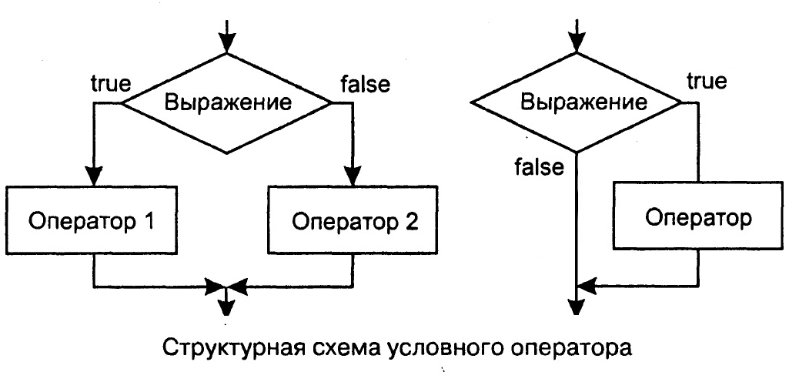
Условный оператор

Slide 91
if
Ключевое слово если
Выражение
Тело
if (a > b) std::cout << "Hello";
if (a > b){
std::cout << "Hello";
}
Ключевое слово если
Выражение
Тело

Slide 92
if (выражение)
Ожидается, что выражение в скобочках типа bool, поэтому будет попытка неявно преобразовать его к bool.
Если преобразование не допустимо, то – ошибка.

Slide 93
if(инициализация; проверка)
if (int res = a > b; res) std::cout << "Hello";
else std::cout << "Bye";
init-statement

Slide 94
if-else
Выражение
if (a > b) std::cout << "Hello";
else std::cout << "Bye";
if (a > b){
std::cout << "Hello";
}else {
std::cout << "Bye";
}
Ключевое слово если
Тело if
Ключевое слово иначе
Тело else
Выражение
Ключевое слово если
Тело if
Ключевое слово иначе
Тело else

Slide 95
if
If-else
If-else if
Вложенный if
if (/* условие */)
{
/* true */
}
if (/* условие */)
{
/* true */
}
else
{
/* false */
}
if (/* условие 1 */)
{
/* true */
}
else if (/* условие 2 */)
{
/* true */
}
else
{
/* false */
}
if (/* условие */)
{
if (/* условие */)
{
/* true */
}
else
{
/* false */
}
}
else
{
if (/* условие */)
{
/* true */
}
else
{
/* false */
}
}

Slide 96
If-else (ошибки)
if (a > b);
if (a > b){/* код */};
else {/* код */}
if (a > b)
if (a > c) std::cout << "Hello";
else std::cout << "Bye";

Slide 97
Тернарный оператор (?:)
variable = a > b ? a : b;
/* результат */ = /* условие */ ? /* выражение 1 */ : /* выражение 2 */;
* выражение 1 и выражение 2 должны быть одного или приводимого к одному типу
true
false

Slide 98
Логические операторы
a | b | a and b | a or b | not a
false | false | false | false | true
true | false | false | true | false
false | true | false | true | true
true | true | true | true | false
Логические операторы применяются только к операндам типа bool, поэтому перед их применением будет попытка преобразовать операнды в bool. Если это не возможно, то получаем ошибку.
Операторы И и ИЛИ вычисляются по сокращённым правилам, т.к. если результат можно получить вычислив первый аргумент, второй не вычисляется:
false && std::cout << 1; // пусто
true && std::cout << 2; // 2
Название | Как выглядит |  | Как использовать
И | && | and | a && b; | a and b;
ИЛИ | || | or | a || b; | a or b;
НЕ | ! | not | !a; | not a;

Slide 99
Логические операторы
int a = 5;
(a > 1) and (a < 10) // true
(a == 5) or (a == 10) // true
not (a == 10) // true
-1 < a < 2 // true
Последнее выражение вычисляется последовательно: (-1 < a) < 2 –> true < 2
если хотите получить результат по математическим правилам пишите: (-1 < a) and (a < 2)
(a > 1) and (a < 3) // false
(a == 1) or (a == 3) // false
not (a == 5) // false

Slide 100
switch
Выражение
switch(value){
case 1:
std::cout << "one";
break;
case 2:
std::cout << "two";
break;
default:
std::cout << "zero";
}
Ключевое слово

Slide 101
switch (выражение)
Выражение перечислимого типа (целого), enum или что-то, что можно преобразовать в эти типы.

Slide 102
switch(инициализация; выражение)
switch (int res = a > b; res ){
case true: std::cout << ":)"; break;
default: std::cout << ":(";
}
init-statement

Slide 103
goto
* label – обычный идентификатор
label:
/* код */
goto label;

Slide 104
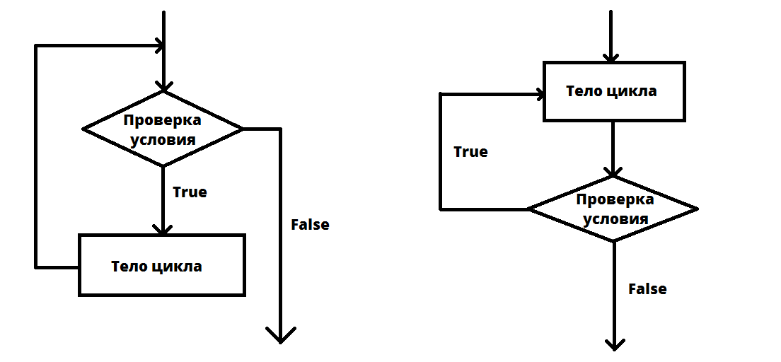
Оператор цикла
while
do-while

Slide 105
while
Ключевое слово
Выражение
Тело
while (a > b) std::cin >> a;
while (a > b){
std::cin >> a;
}
Ключевое слово
Выражение
Тело

Slide 106
do-while
Тело
do{
std::cin >> a;
}while (a > b);
Ключевое слово
Выражение

Slide 107
while (выражение)
Ожидается, что выражение в скобочках типа bool, поэтому будет попытка неявно преобразовать его к bool.
Если преобразование не допустимо, то – ошибка.

Slide 108
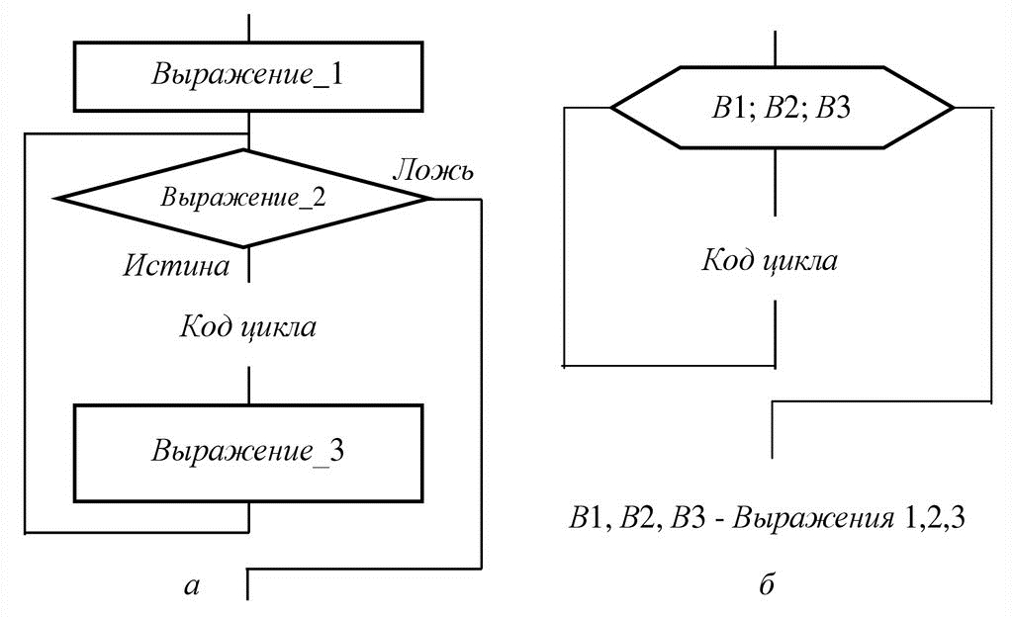
Оператор цикла for

Slide 109
for
Ключевое слово
Выражение1
Выражение2
Выражение3
Тело
for(int i=0; i < count; i++) std::cout << i;
for(int i=0; i < count; i++){
std::cout << i;
}
Ключевое слово
Выражение1
Выражение2
Выражение3
Тело

Slide 110
for (выражение1; выражение2; выражение3)
Выражение1 – любое выражение или инициализация переменной. Обычно - инициализация переменной счётчика или нескольких;
Выражение2 – любое выражение или инициализация переменной. Обычно - выражение проверяющее условие работы цикла. Если выражение не указано, то считается, что оно равно true.
Выражение3 – выражение. Обычно инкремент/декремент счётчика(ов).
* каждое из выражение не обязательное (можно не писать), но точки с запятой писать нужно.

Slide 111
range-based for
Ключевое слово
Переменная
Контейнер
Тело
for(auto i : array) std::cout << i;
for(auto [key, value] : mymap) std::cout << i;
Ключевое слово
Переменный
Выражение2
Тело

Slide 112
for (range-declaration : range-expression)
range-expression – любое выражение, представляющее последовательность элементов (либо массив, либо объект, для которого определены методы или функции begin и end) или список инициализации.
range-declaration – объявление именованной переменной, тип которой является типом элемента последовательности, представленного range-expression, или ссылкой на этот тип. Часто использует спецификатор auto для автоматического определения типа.

Slide 113
for(инициализация; range-declaration : range-expression)
for(auto list = {1,2,3}; auto i : list){
std::cout << i;
}

Slide 114
Функции

Slide 115
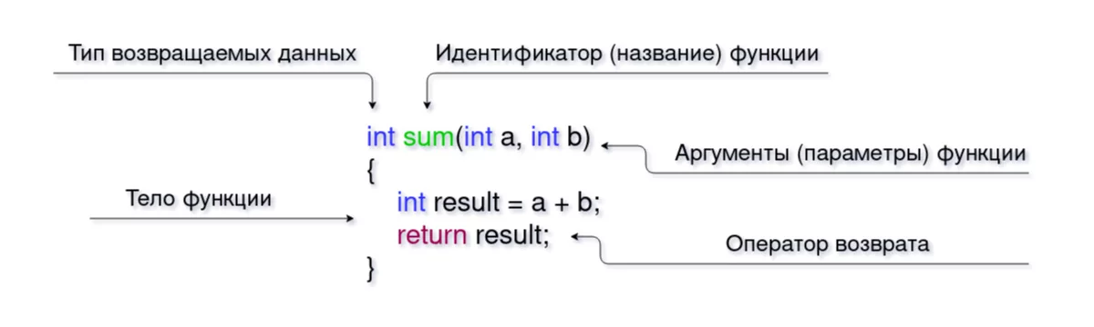
Функция

Slide 116
Функция
Объявление (declaration) функции вводит имя функции и ее тип в область видимости (scope);
Определение (definition) функции связывает имя/тип функции с её телом;
https://wandbox.org/permlink/DAISkDauoPcyNOdF
int sum(int a, int b); | auto sum(int a, int b) -> int;
int sum(int a, int b) { int result = a + b; return result; } | auto sum(int a, int b) -> int { int result = a + b; return result; }

Slide 117
Объявление функции
Прототипом функции в языке Си или C++ называется объявление функции, не содержащее тела функции, но указывающее имя функции, арность, типы аргументов и тип возвращаемых данных.
int sum(int a, int b);
Сигнатура функции – это части прототипа функции, которые компилятор использует для выполнения разрешения перегрузки.
sum(int, int);
Формальные параметры (параметры) – это собственно параметры указанные в прототипе/сигнатуре функции (в данном случае a и b).

Slide 118
Вызов функции
Вызов функции - передача управления потоком исполнения команд в другую точку программы с последующим возвратом в точку вызова.
int main()
{
auto res = sum(2, 2);
std::cout << res << std::endl;
}
Фактические параметры (аргументы) – конкретные значения, которые передаются формальным параметрам (в данном случае 2 и 2).

Slide 119
Код внутри функции

Slide 120
Время жизни и область видимости локальных переменных
Область видимости локальных переменных, в том числе и параметров. От точки объявления до конца области видимости. Конец области видимости определяется либо концом функции либо концом блока.
Локальные переменный функции, в том числе и параметры, живут от момента создания до момента выхода из области видимости. Кроме static переменных.

Slide 121
Стек вызова функций

Slide 122
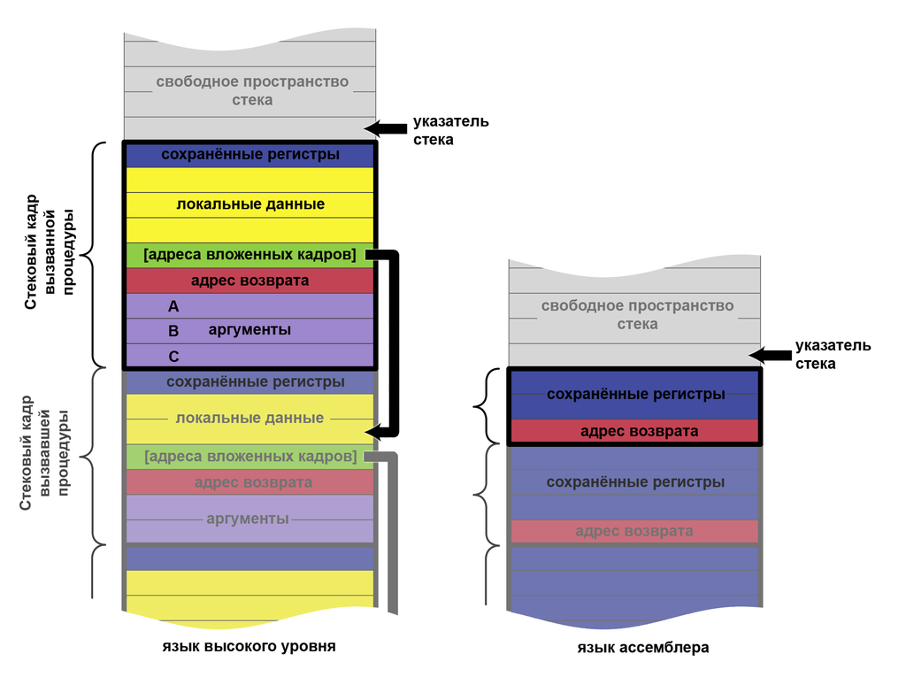
Стек вызова функций
Стек вызовов (стек) может использоваться для различных нужд, но основное его назначение — отслеживать место, куда каждая из вызванных процедур должна вернуть управление после своего завершения. Для этого при вызове процедуры (командами вызова) в стек заносится адрес команды, следующей за командой вызова («адрес возврата»).
Механика вызова функции

Slide 123
Передача данных в функцию

Slide 124
Параметры
Передача данных по значению. Создаёт локальную копию передаваемых данных.
void swap(int a, int b){
int t = a;
a = b;
b = t;
}
Передача данных по ссылке. Создаёт дополнительное имя для переменной переданной в качестве аргумента.
void swap(int& a, int& b){
int t = a;
a = b;
b = t;
}
Передача данных по указателю. Создаёт копию, но не данных, а адреса по которому они находятся.
void swap(int* a, int* b){
int t = *a;
*a = *b;
*b = *t;
}

Slide 125
const
Квалификатор const запрещает изменять параметры.
void swap(const int a, const int b){
int t = a;
a = b;
b = t;
}

Slide 126
Параметры функции main
Без параметров
int main();
Доступ к параметрам запуска программы
int main(int argc, char const *argv[]);
Доступ к параметрам запуска и переменным окружения
int main(int argc, char const *argv[], char const *envp[]);

Slide 127
Получение данных из функции

Slide 128
Оператор return
Оператор return осуществляет прерывание исполнения текущей функции и возврат потока исполнения в точку вызова.
Для void функций не обязателен. Функция завершится после выполнения последней команды в теле функции.
Для не void функций обязателен. После оператор return должно быть указано значение того же (или приводимое) типа, что и в прототипе. Это значение вернётся в качестве результата в вызывающую функцию.
В функции main разрешено не указывать. В этом случае результат будет 0.
Может присутствовать в теле функции множество раз.
int sum(int a, int b) { int result = a + b; return result; } | void print_hello(){ std::cout << "Hello" << std::endl; }

Slide 129
Возвращаемое значение
Возврат данных по значению. Создаёт копию возвращаемых данных и отдаёт наружу.
int sum(int a, int b){
int result = a + b;
return result;
}
Возврат данных по ссылке. Даёт доступ в нижнему коду к локальной переменной функции.
int& sum(int a, int b){
int result = a + b;
return result;
}
Возврат данных по указателю. Передаёт наружу информацию об адресе, по которому лежат данные.
int* sum(int a, int b){
int result = a + b;
return &result;
}

Slide 130
const
Квалификатор const не играет роли если возврат по значению. В остальных случаях запрещает изменение данных.
const int sum(int a, int b){
int result = a + b;
return result;
}

Slide 131
Значение возвращаемое main
Согласно стандарту тип возвращаемого значения функции main должен быть только int.
int main();
int main(int argc, char const *argv[]);
int main(int argc, char* argv[], char* envp[]);
Только для функции main разрешается не указывать оператор return, для всех остальных не void функций return обязателен. В случае, если в main нет оператора return, то гарантируется, что она вернёт 0.
Значение, которое возвращает функция main передаётся операционной системе как результат работы программы. Это значение в общем случае не влияет ни на что, но его можно использовать в shell-скриптах.
По соглашению если программа вернёт 0, то считается, что она завершилась корректно, а любые другие значения – это не корректное завышение программы. При этом значение для каждого кода ошибки разработчик придумывает по своему желанию (и описывает в документации).

Slide 132
Рекурсия

Slide 133
Рекурсия
Рекурсия — состоит в определении, описании, какого-либо объекта или процесса через самого себя. Функция может содержать вызов себя непосредственно или косвенно.
long long fact(int x) {
if (x < 2) return 1;
else return x * fact(x-1);
}
int fib(int N) { if (N == 1 || N == 2) return 1;
return fib(N - 1) + fib(N - 2); }
Цикл и рекурсия взаимозаменяемы.

Slide 134
Перегрузка

Slide 135
Рекурсия
В широком смысле перегрузка (overloading) — это возможность одновременно использовать несколько функций с одним именем. Компилятор различает их благодаря тому, что они имеют разный набор параметров. В точке вызова компилятор анализирует сигнатуру функции и определяет, какая конкретно функция должна быть вызвана
int sum(int a, int b);
int sum(std::vector<int> arr);
Перегрузить по возвращаемому типу нельзя.

Slide 136
Шаблон функции

Slide 137
Шаблон функции
Шаблоны функций представляют некоторый образец, по которому можно создать конкретную функцию, специфическую для определенного типа.
template<class T>
T _min(T a, T b) {
if (a < b) return a;
return b;
}
До момента инстанцирования функции, она не существует.

Slide 138
Проектирование функций

Slide 139
Проектирование функций
Функции должны быть небольшого размера. Не более одного экрана.
Имя функции должно однозначно говорить, что эта функция делает.
Принцип единой ответственности (Single Responsibility Principle) – это принцип, который гласит, что каждый модуль, класс или функция в компьютерной программе должны нести ответственность за одну часть функциональности этой программы, и она должна инкапсулировать эту часть.
По возможности нужно стараться писать чистые функции.
По возможности нужно писать простой код.
Ещё про функции

